Slide 1
ZTO440 PROJE HAZIRLAMA VE DEĞERLENDİRME
Doç. Dr. SELEN DEVİREN SAYGIN
Ankara Üniversitesi
Ziraat Fakültesi
Toprak Bilimi ve Bitki Besleme Bölümü
Ankara
2023

Slide 2
HAFTALIK DERS AKIŞI
1. Proje hazırlamaya giriş, temel yönetim ilkeleri
2. Sorun analizi, problem temelli yaklaşımın benimsenmesi
3. Hedef analizi, uygun yöntem seçimi (Strateji analizi)
4. Paydaş analizi, proje ekibinin yetkinlikleri ve görev dağılımları
5. Maliyet analizi, yapılabilirlik
6. Mantıksal çerçevenin oluşturulması
7. Ara sınav
8. Örnek proje taslakları ile projelendirme (Örnek tema: İklim değişikliği ile mücadele)
9. GZTF analizi ile örnek proje değerlendirme
10. Örnek proje taslakları ile projelendirme (Örnek tema: Sürdürülebilir tarım sistemlerinin yaygınlaştırılması)
11. GZTF analizi ile örnek proje değerlendirme
12. Örnek proje taslakları ile projelendirme (Örnek tema: Doğal kaynakların korunması)
13. GZTF analizi ile örnek proje değerlendirme
14. Genel değerlendirme

Slide 3
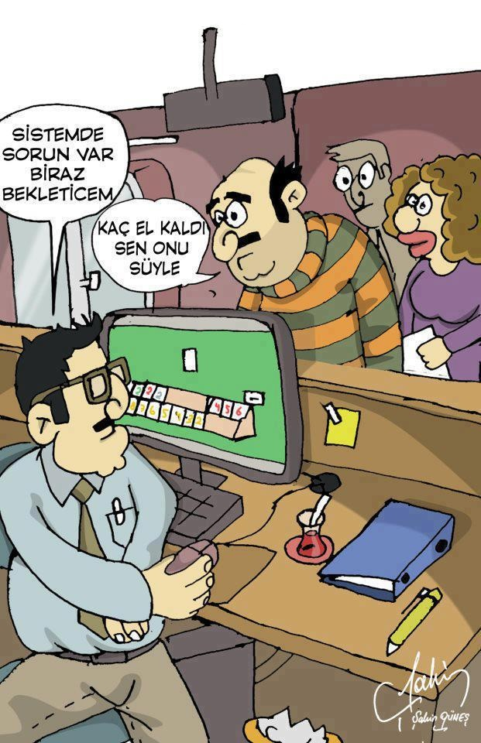
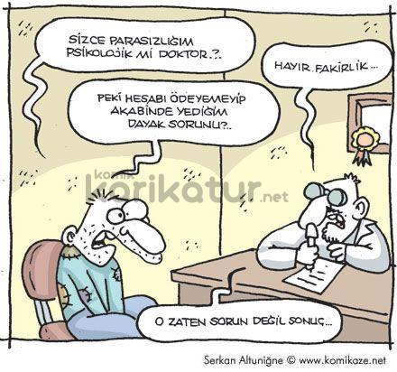

Slide 4
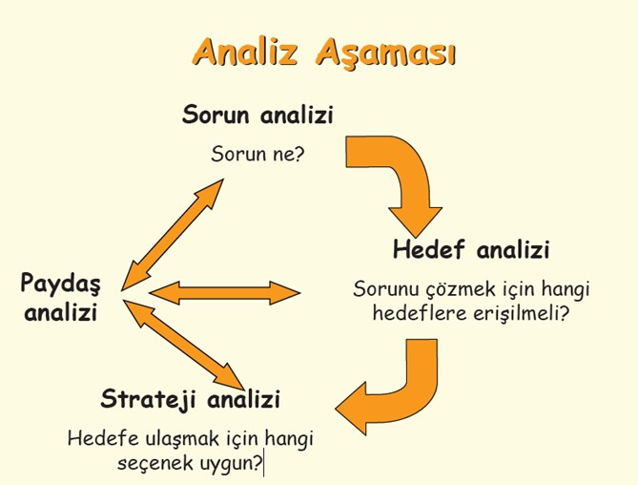

Slide 5
Paydaş analizi, proje ekibinin yetkinlikleri ve görev dağılımları
Proje ile ilişkisi olabilecek herhangi bir birey, kurum, kuruluş, örgüt ve ya firma paydaş olarak tanımlanmaktadır. Proje ekibi bu aşamada paydaş olarak değerlendirilebileceği gibi bazı projelerde paydaşlık farklı anlamlar taşıyabilir.
Katkı sağlayacak bu paydaşlar; kendi bireysel, kurumsal ve örgütsel özellikleri, projeden beklentileri, yetersizlikleri, mevcut potansiyelleri ile projenin hazırlanmasında ve uygulanmasında önemli roller üstlenebilirler.

Slide 6
Paydaş analizinin aşamaları
Paydaşların tespiti
Paydaşların önceliklendirilmesi
Paydaşların değerlendirilmesi
Görüş ve önerilerinin alınması ve değerlendirilmesi
Bu analiz daha ziyade proje ekibi dışındaki paydaşların değerlendirilmesi için uygulanmakla birlikte, proje çalışanlarının belirlenmesinde bu yol ve yöntemlerin
izlenmesi projelerin başarı oranını önemli düzeyde arttırmaktadır.

Slide 8
Proje uygulama ekibi
Proje yürütücüsü
Alt iş paketlerine ait proje yürütücüleri
Araştırmacılar
Danışmanlar
Bursiyerler
Hizmet sağlayıcılar
Hizmet alacak olanlar
Kaynak: https://reqtest.com/requirements-blog/why-you-need-toperform-stakeholder-analysis/

Slide 9
Paydaşların önceliklendirilmesi
Paydaş projede hangi faaliyet/hizmet ile ilgilidir?
Paydaşın projeden beklentileri nelerdir?
Paydaş projenin faaliyetlerini/hizmetlerini ne şekilde
etkilemektedir? (Olumlu-Olumsuz)
Paydaşın projeyi etkileme gücü nedir?
Paydaş projenin faaliyetlerinden hizmetlerinden ne
şekilde etkilenmektedir? (Olumlu-Olumsuz)

Slide 11
Örnek Paydaş Analizi

Slide 13
Paydaş analizi nasıl yapılır?
Sorunun tespit edilmesi: Sorun ağacı
Sorun ve Hedefle ilgili bağlantısı/çıkarı/ilişkisi olan kişilerin belirlenmesi
Planlanan projedeki sorun ve hedeflerle olan gizli ve açık ilgilerinin belirlenmesi
Projenin bu ilgilere yönelik etkisinin belirlenmesi (olumlu-olumsuz)
Projenin amaçları açısından olası rollerinin, farklı çıkarlarını/beklentilerini, projeye katılım açısından güçlü ve zayıf yönlerinin tespit edilmesi
Proje döngüsünün her aşamasına katılması gereken paydaşların belirlenmesi
Paydaşlar arası ilişkilerde olası işbirliği ve çatışmaların belirlenmesi

Slide 14
Paydaş analiz matriksi
Paydaşlar | Paydaşın özellikleri | Projeden beklentileri/çıkarları/Hedefleri | Zayıf ve güçlü yönleri | Paydaşların sorunun çözümü için önerileri | Paydaşlara yönelik olası eylemler
A
B
C
D
E
F
G

